Slide 1
Workshop de ASP .NET Core MVC
Desenvolvimento de uma aplicação web utilizando o ASP .NET Core MVC

Slide 2
Breno Wruck Schneider | Caio Miled R. Souza
breno.schneider@prodest.es.gov.br | caio.souza@prodest.es.gov.br

Slide 3
Conteúdo
O que é o ASP .NET Core e o ASP. NET Core MVC?
Comparativo com ASP .NET Framework
ASP .NET Core 2.0
O que é o padrão de projeto MVC?
Como o ASP .NET Core implementa o MVC?
Implementação de uma aplicação web seguindo boas práticas e abordando temas como:
Bootstrap, Razor, Nuget/Bower, Entity Framework Core, SQL Server, Injeção de dependências, Git

Slide 4
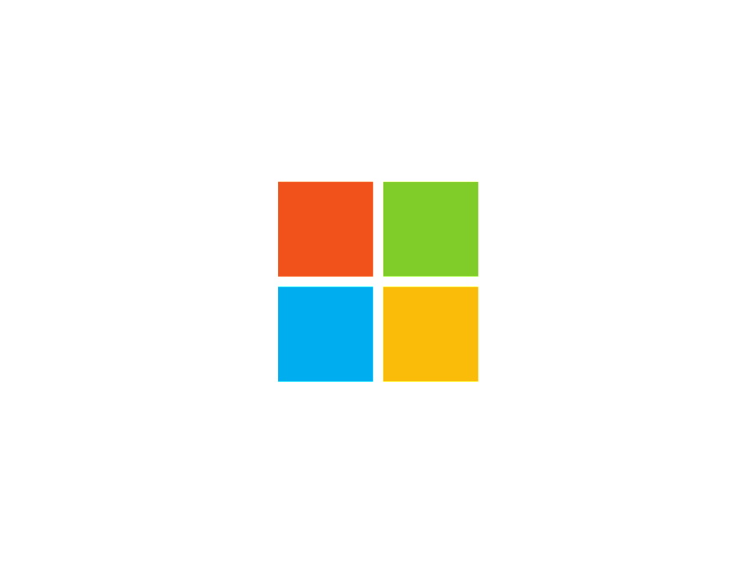

ASP .NET Core e
ASP .NET Core MVC

Slide 5
ASP. NET Core
Framework multiplataforma
Open Source (disponível no GitHub)
Completa reescrita do ASP .NET Framework
Tudo é dependência (só é adicionado o que é utilizado)
Aplicação é modular (composta por pacotes Nuget).
Não há suporte a Web Forms

Slide 6
ASP .NET Core MVC
Framework para desenvolvimento de aplicações web.
Segue o padrão de projeto MVC (será explicado mais a frente)
O MVC guia o formato da aplicação e as interações entre as camadas
Separação de responsabilidades

Slide 7
E o ASP .NET Framework?

